Slide 1

[내부자료]
Golang 기초
2024.07.22
다이렉티드코리아
김수현

Slide 2
Golang
Golang
Go 프로그래밍 언어는 2007년 구글(Google)에서 개발을 시작
Go은 C++, Java, Python의 장점들을 뽑아 만듬
Golang 실행
run : 실행
go run ex1.go
build : 실행 파일 생성
go build ex1.go

Slide 3
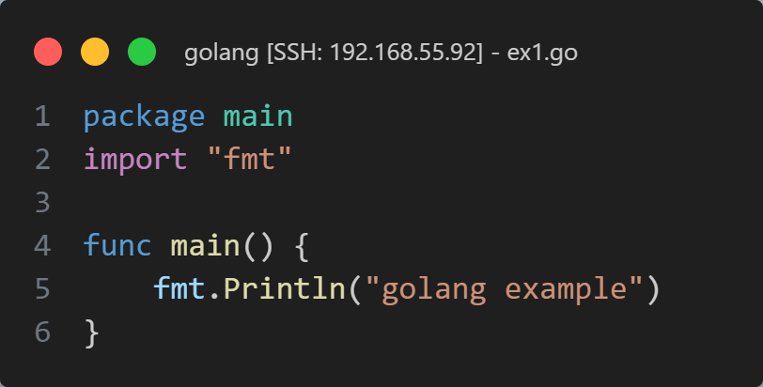
Package
package main
프로그램의 시작점을 정의하는 데 사용
패키지명이 main 인 경우, 컴파일러는 해당 패키지를 공유 라이브러리가 아닌 실행(executable) 프로그램으로 만듬
package main을 사용하지 않으면 Go 프로그램을 컴파일, 실행할 수 없음
패키지를 공유 라이브러리로 만들 때에는, main 패키지나 main 함수를 사용하면 안됨
func main()
프로그램의 시작점을 정의하는 함수로, package main에 포함
package import
다른 패키지를 프로그램 사용을 위해 import를 사용하여 package를 포함
fmt
Formatted I/O
형식 : import “fmt”
c 언어 : #include <stdio.h>

Slide 4
변수와 상수
변수
형식 : var 변수명 데이터 타입
var i, j, k int = 1, 2, 3
상수
형식 : const 상수명 데이터 타입
const c int = 10
초기화
:=
var age int #새로운 변수를 선언하고 초기값을 할당하지 않음 (기본값 0)
age = 25 # 변수에 값을 할당
age := 25 #새로운 변수를 선언하고 25로 초기화

Slide 5
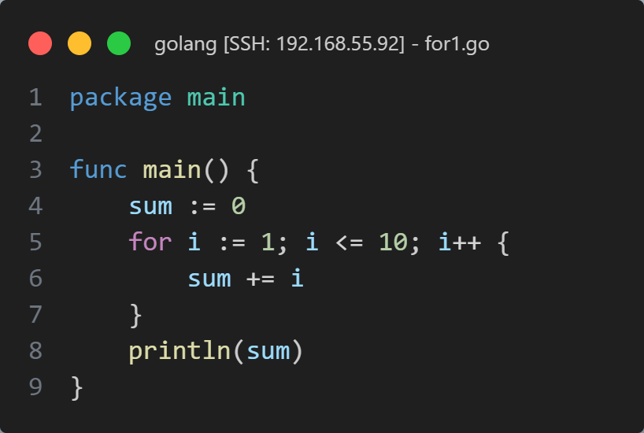
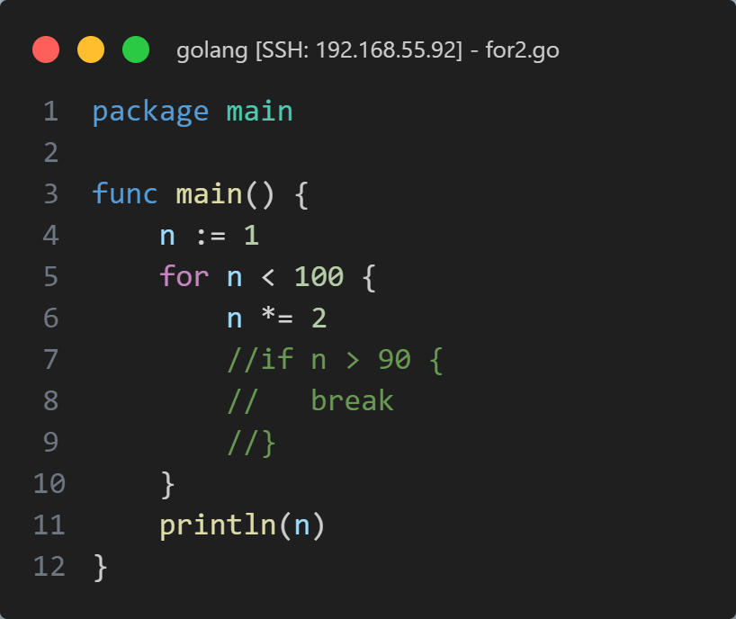
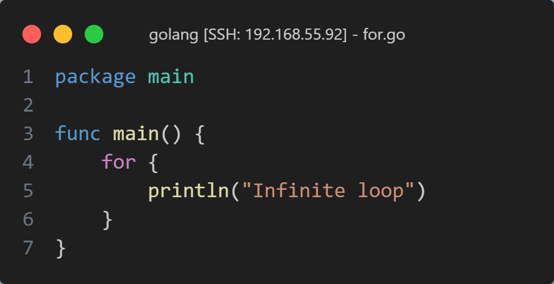
반복문
for 문
Golang 에 반복문은 for 문 하나 밖에 없음
형식 : for 초기값; 조건식; 증감
for 문 - 조건식만 쓰는 for 루프
무한루프를 만들려면 "초기값; 조건식; 증감" 모두 생략

Slide 6
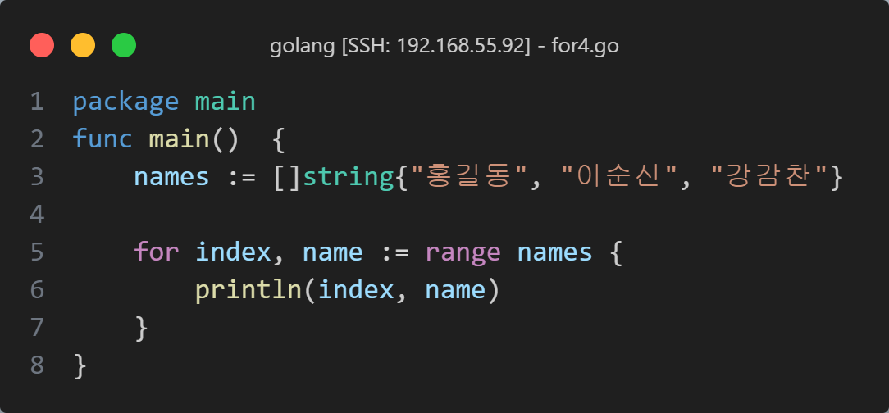
반복문
for range 문
컬렉션으로부터 한 요소(element)씩 가져와 차례로 for 블럭의 문장들을 실행
형식
for 인덱스,요소값 := range 컬렉션

Slide 7
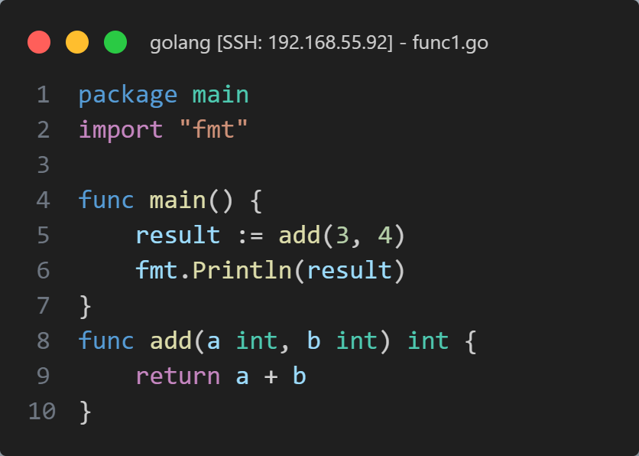
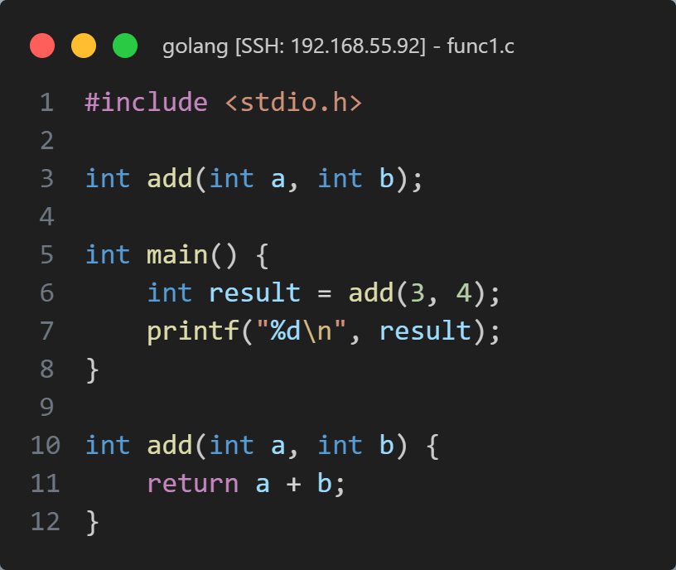
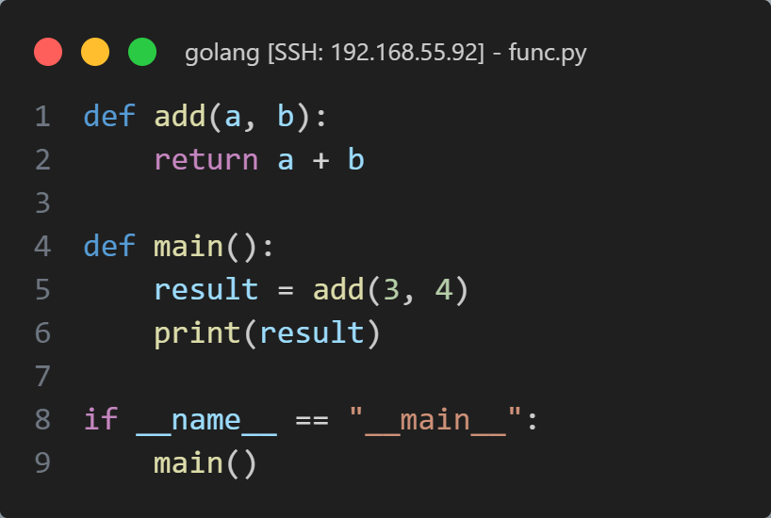
함수
함수
인자 뒤에 int, string 등의 데이터 타입을 작성
함수 정의 순서에 제한 없음
호출되는 함수가 호출하는 함수 뒤에 선언 가능
C 언어, python : 함수 정의 순서에 제한
호출되는 함수는 호출하는 함수 앞에 함수의 존재를 미리 선언

Slide 8
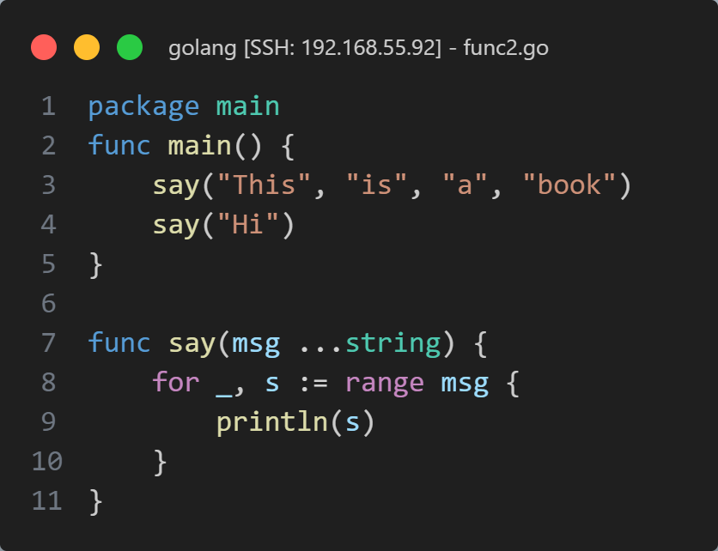
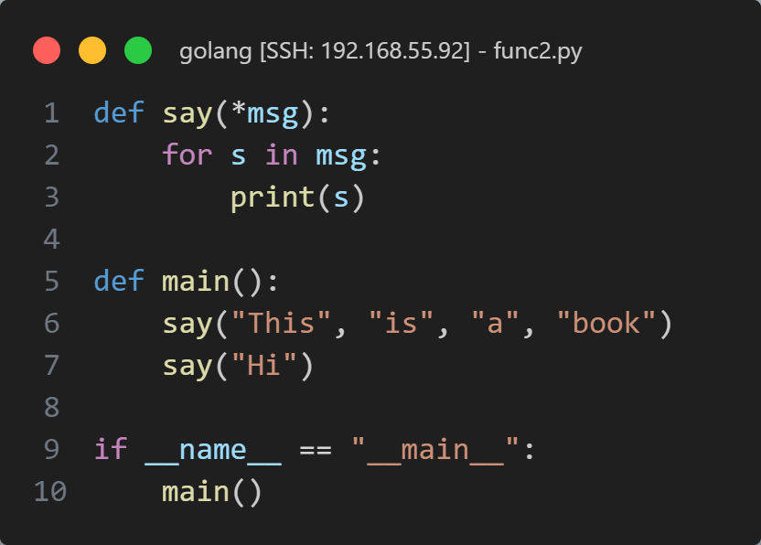
함수
가변인자 함수
함수에서 다수의 인자를 전달
형식 : func 함수명 ( 인자 … data type)
python : say 함수는 *msg를 사용하여 가변 인수를 받음

Slide 9
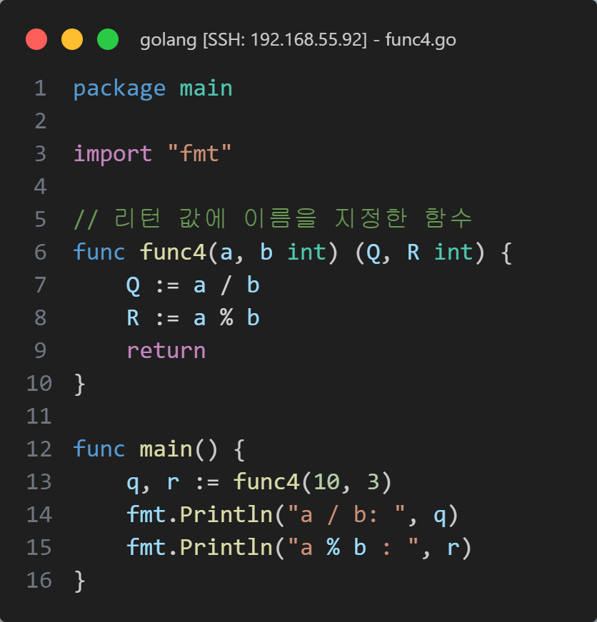
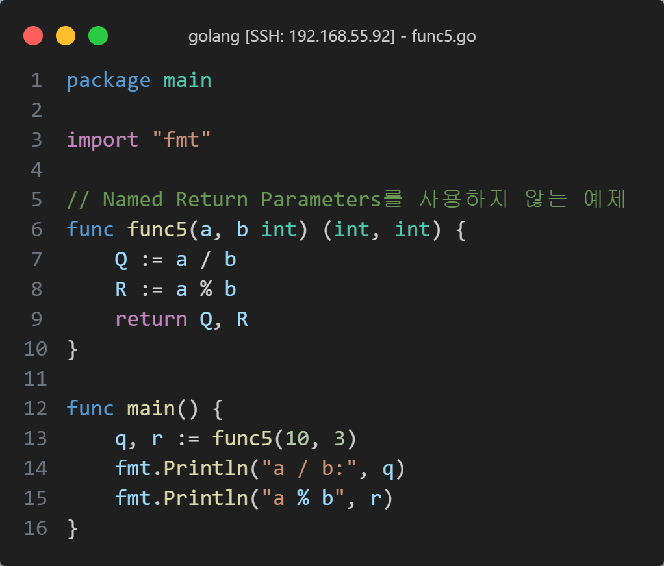
함수
함수 리턴값
Golang 은 Named Return Parameter 기능을 함
리턴값이 없음
Named Return Parameter 은 함수의 리턴 값에 이름을 지정하는 기능을 의미
함수 내에서 해당 변수들이 이미 선언된 상태로 간주
함수의 마지막에 return 문 없이도 자동으로 리턴됨
리턴값 복수 가능
C언어는 포인터나 구조체를 사용하여 리턴값이 리턴됨
파이썬은 리턴값을 튜플로 받아 리턴

Slide 10
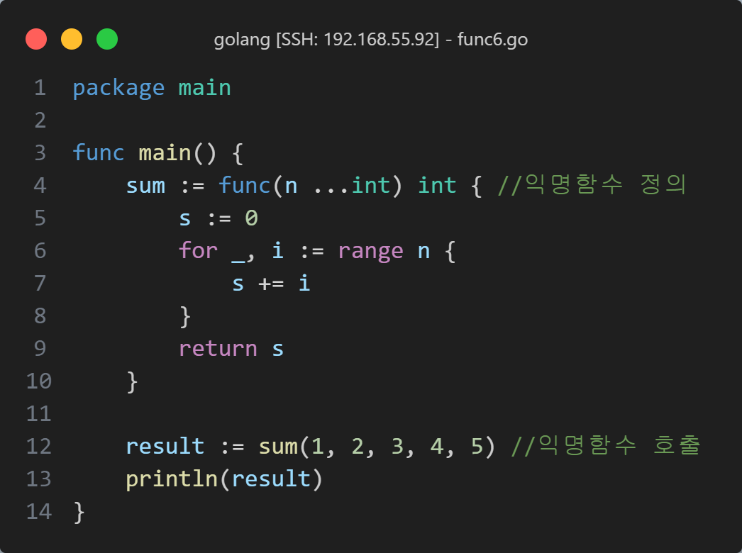
함수
익명 함수
함수명을 갖지 않는 함수를 익명함수
익명함수가 변수에 할당된 이후에는 변수명이 함수명과 같이 취급

Slide 11
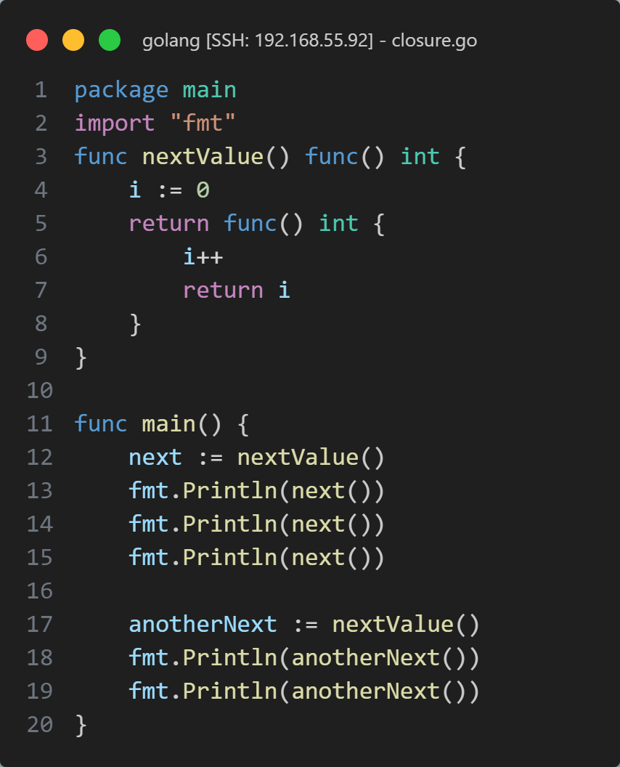
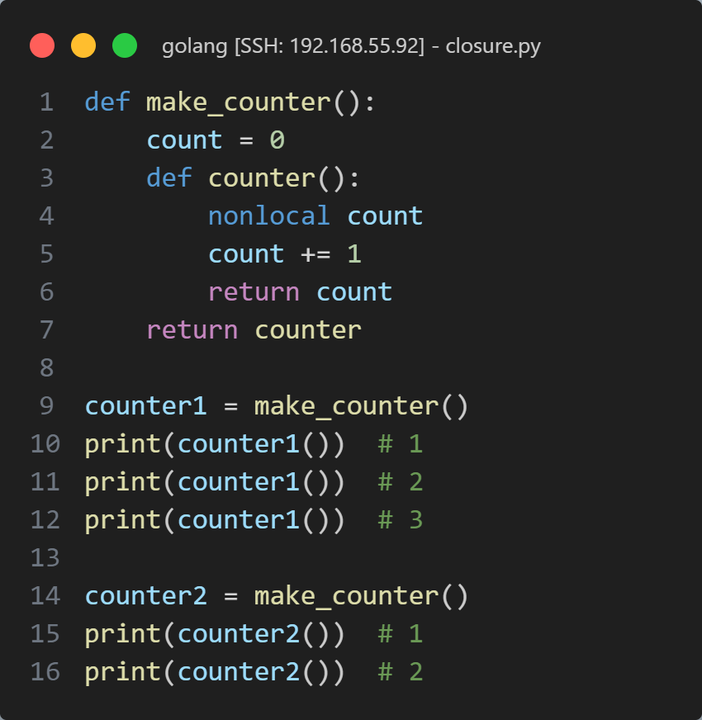
클로저
클로저
함수 바깥에 있는 변수를 참조하는 함수값
클로저는 python, javascript, go 등에서 지원

Slide 12
컬렉션
배열
형식 : var 변수명 [배열크기] 데이터타입
초기화 : var 변수명 = [ 배열 크기 ] 데이터타입 {초기값}
make ()
c언어에서는 malloc 와 유사
slice:
초기화 : make( [] 변수명, 길이, 용량 )
map
초기화 : make (map [ K ] V)
map[Key타입]Value타입 { key:value }

Slide 13
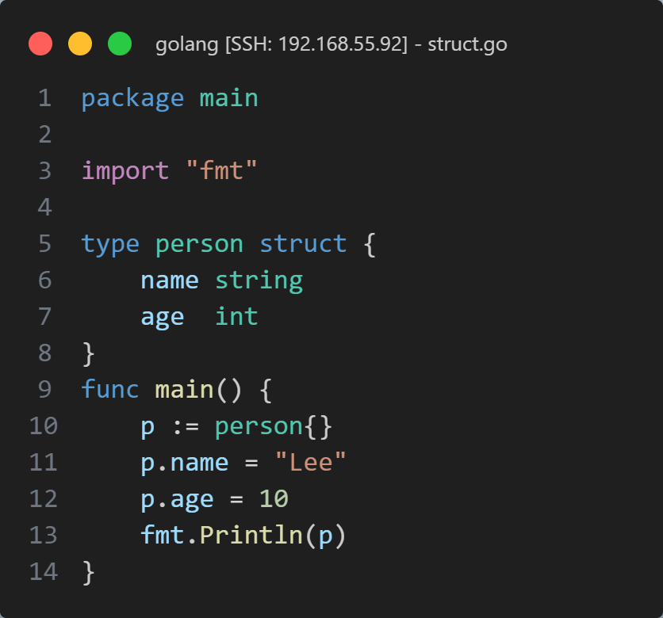
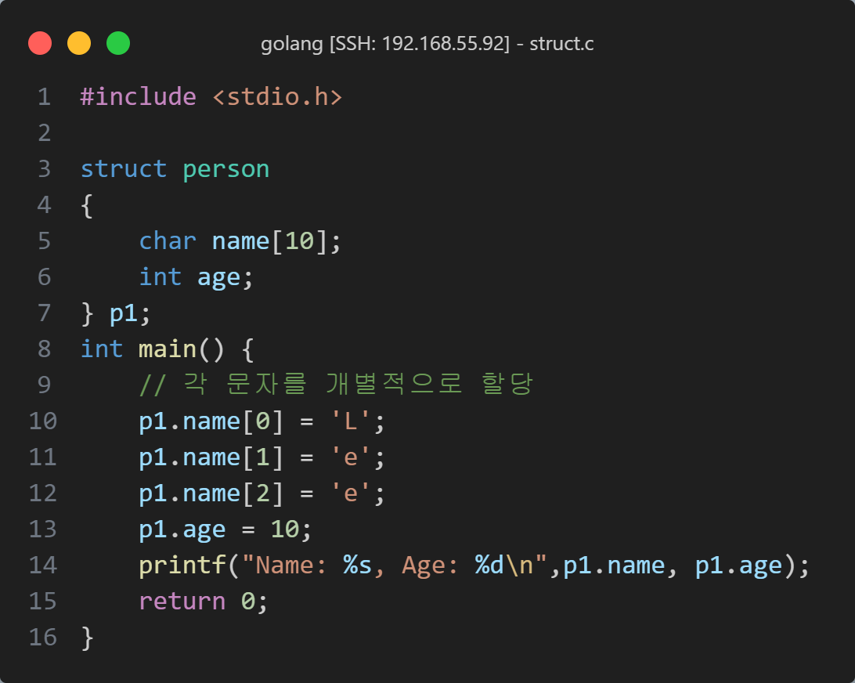
구조체
struct
Go 언어에는 클래스(class)라는 개념이 없음
Go는 구조체(struct)와 메서드를 사용하여 객체 지향 프로그래밍의 일부 패턴을 구현
데이터의 집합을 정의
python은 struct함수가 없음

Slide 14
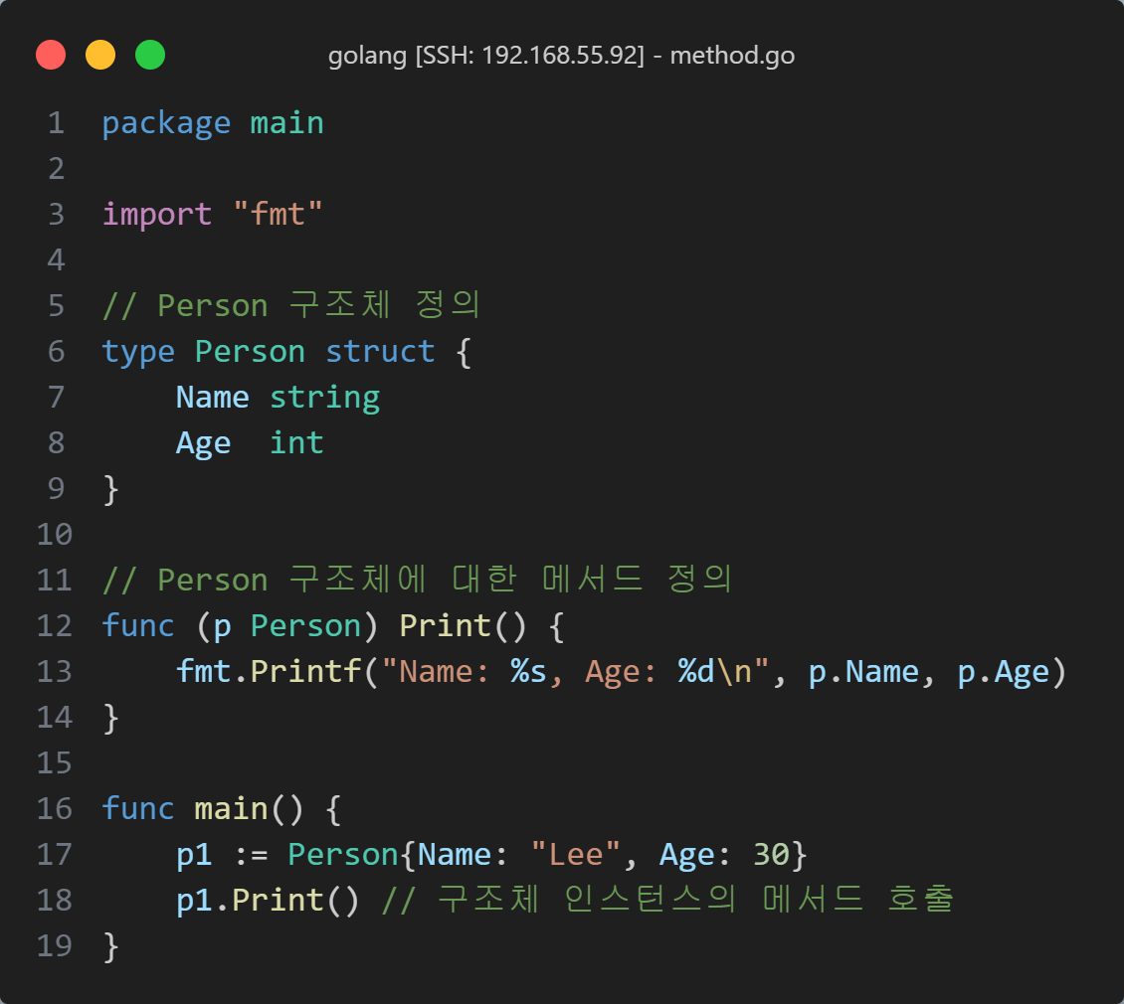
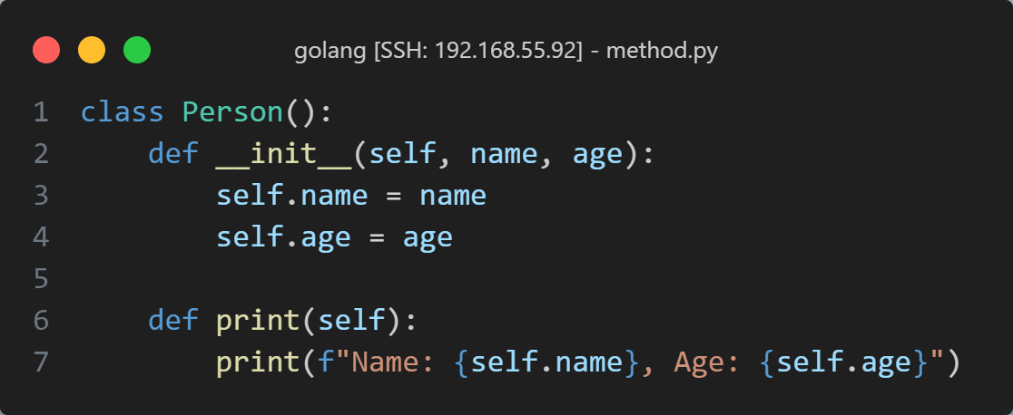
메서드
메서드
Go 언어에서는 구조체(struct)가 필드만을 가지며, 메서드는 별도로 분리되어 정의
메서드는 함수 정의에서 func 키워드와 함수명 사이에
"그 함수가 어떤 struct를 위한 메서드인지“ 를 표시
형식 : func (메서드명 구조체명) 함수명

Slide 15
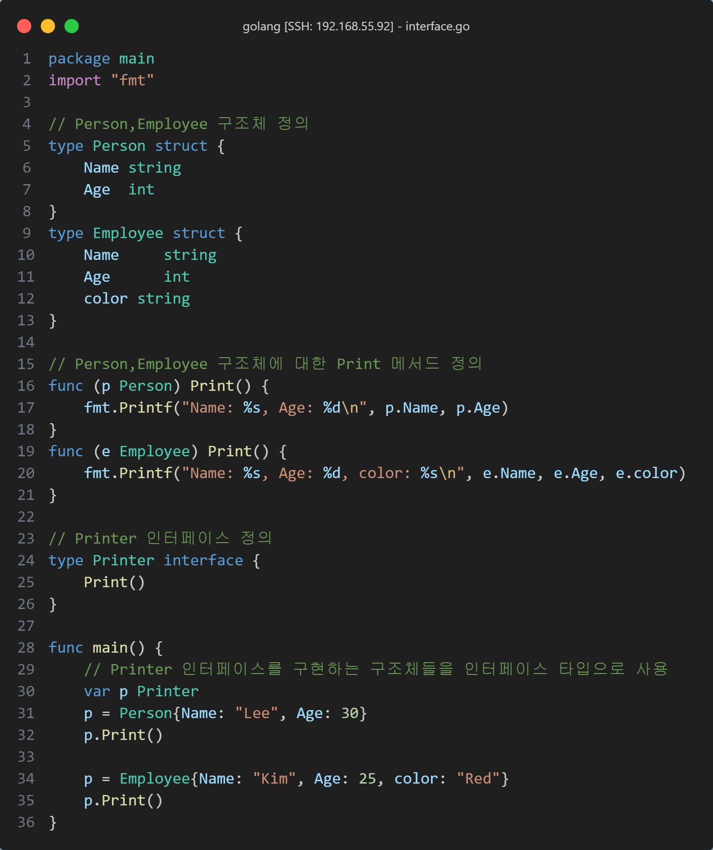
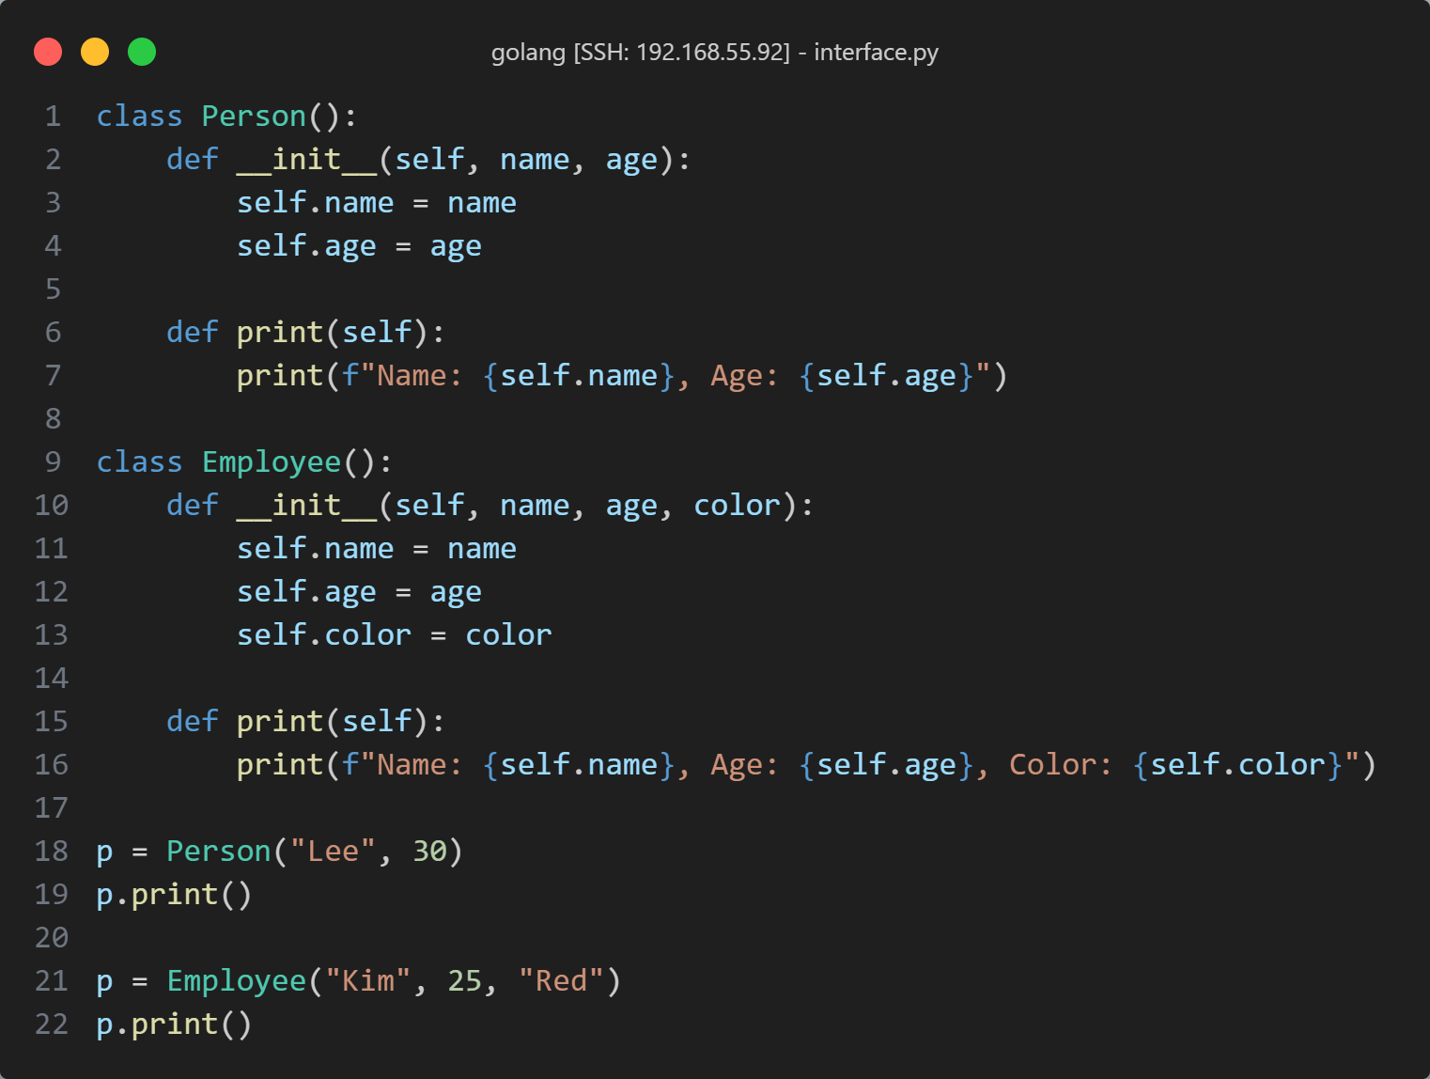
interface
인터페이스
구조체(struct)가 필드들의 집합체라면, interface는 메서드들의 집합체
python 에는 인터페이스가 존재하지않음

Slide 16
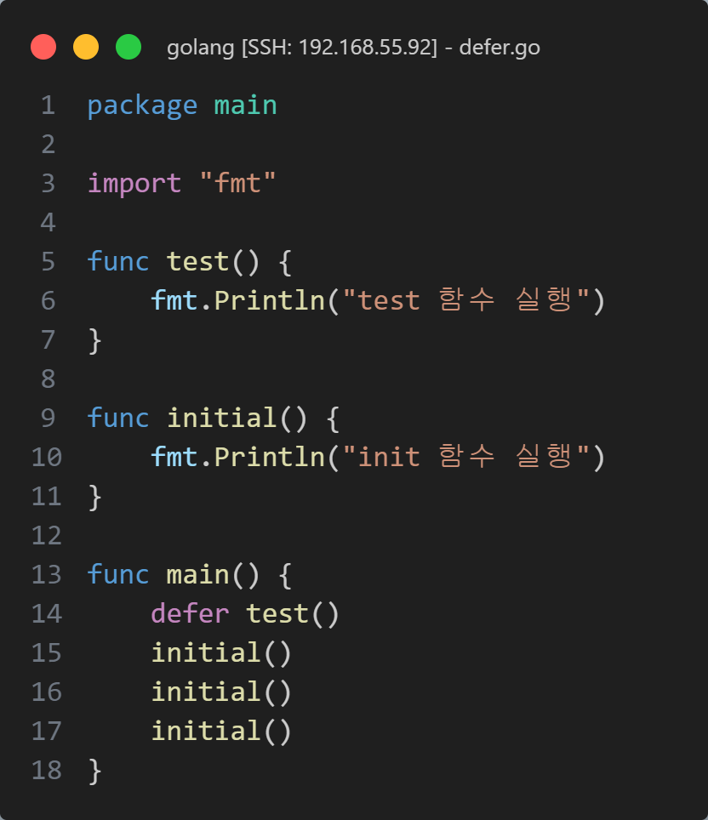
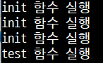
예외 처리
defer
defer 뒤에 있는 함수의 호출 부분이 맨 첫 부분에 입력되있더라도 가장 마지막에 실행

Slide 17
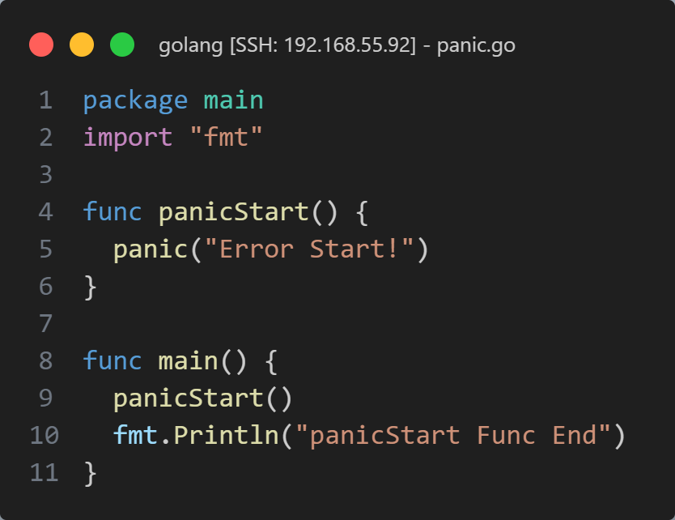

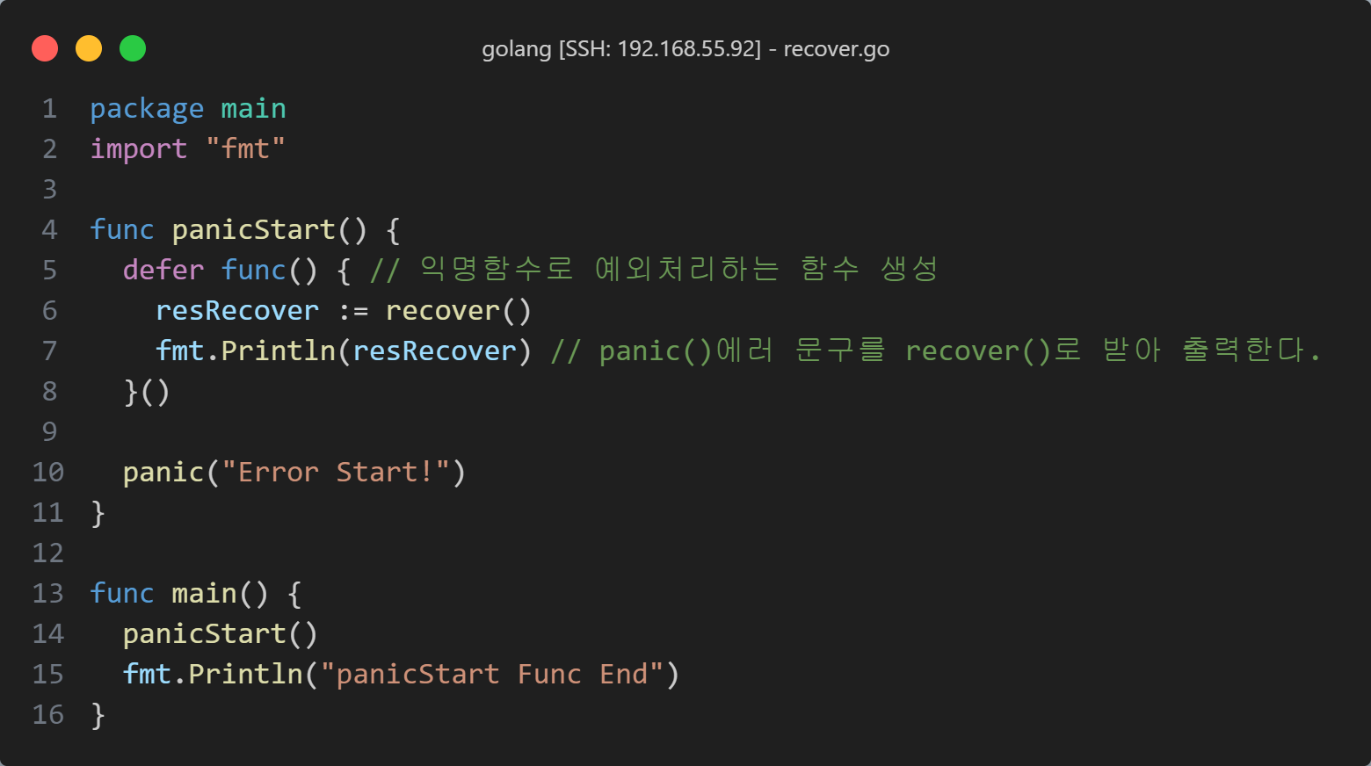
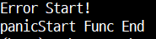
예외 처리
panic()
panic()을 통해 에러가 발생한 경우, 프로그램이 바로 종료
recover()
panic() 함수에 의한 패닉상태를 다시 정상상태로 되돌리는 함수
.

Slide 18
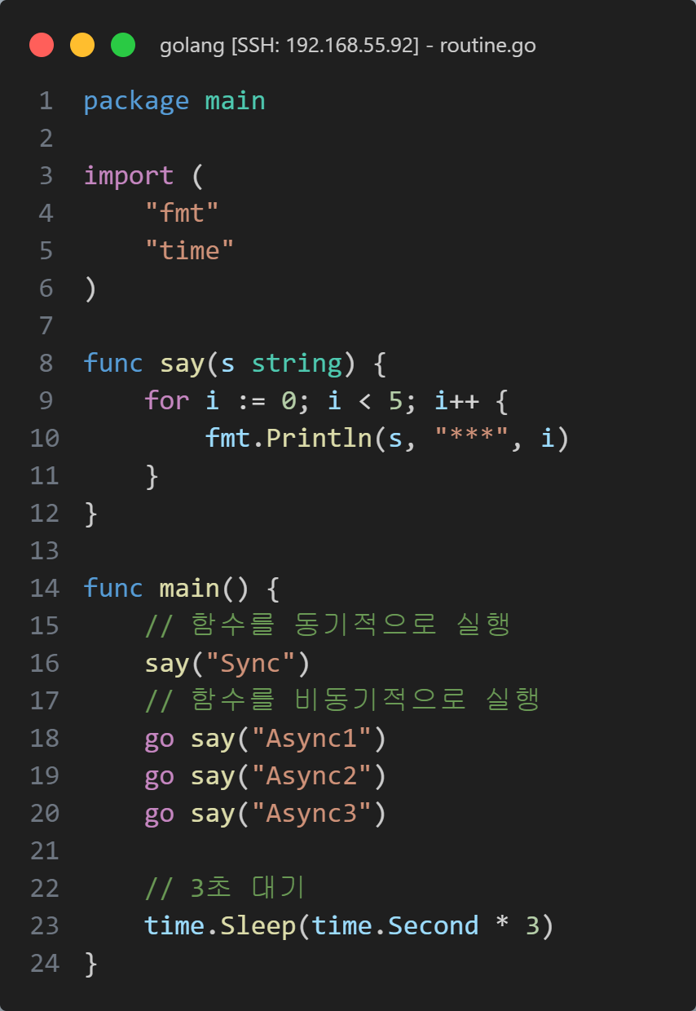
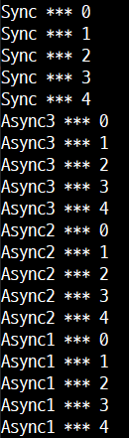
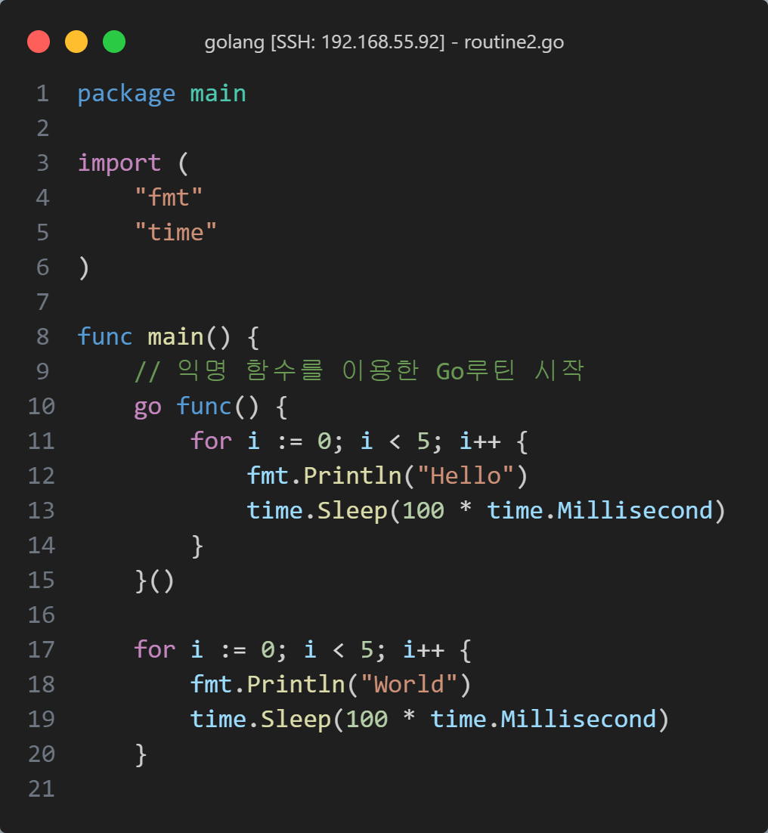
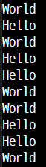
routine
goroutine
goroutine은 비동기적으로 함수루틴을 실행
여러 코드를 동시에 실행
익명함수 goroutine

